Slide 1
Анализ взаимодействия пользователей с карточками Яндекс.Дзен

Slide 2
Введение
Цели:
1. Проанализировать как пользователи взаимодействуют с карточками статей, какие существуют источники информации, какие карточки генерируются на их основе.
2. Визуализировать полученную информацию путём создания интерактивного дашборда.
Входные данные: сырые данные о событиях взаимодействия пользователей с карточками на 24 сентября 2019 года в период с 18:28 до 19:00.
Ссылка на дашборд: https://public.tableau.com/profile/sergey8126#!/vizhome/__16136431492460/sheet4
Структура дашборда:
История событий по темам карточек (два графика - абсолютные числа и процентное соотношение);
Разбивка событий по темам источников;
Таблица соответствия тем источников темам карточек.

Slide 3
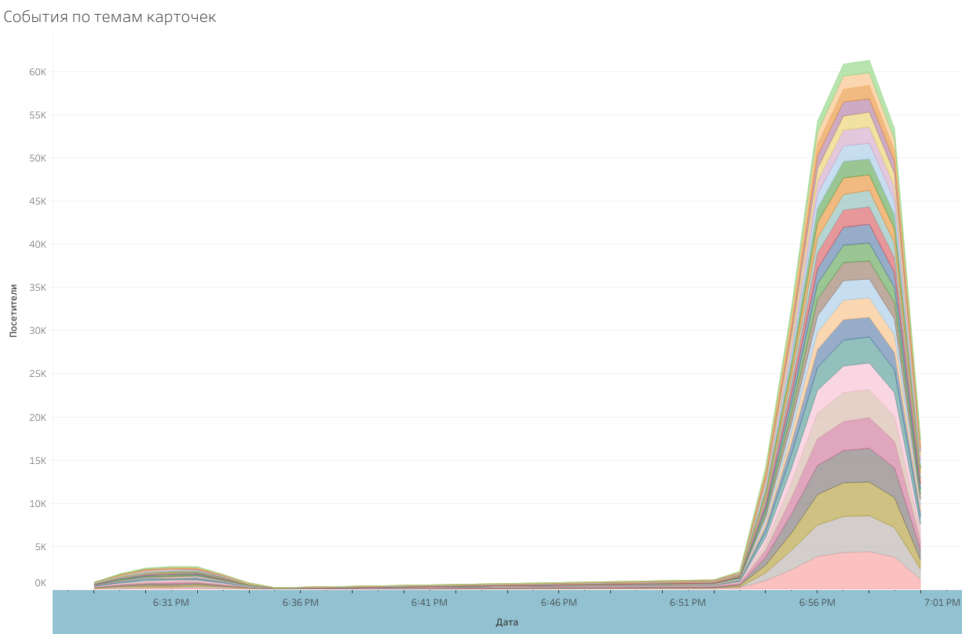
Взаимодействие пользователей с карточками с разбивкой по темам карточек
На графике видно что в пиковое время произошло более 60 тысяч взаимодействий пользователей с карточками.

Slide 4
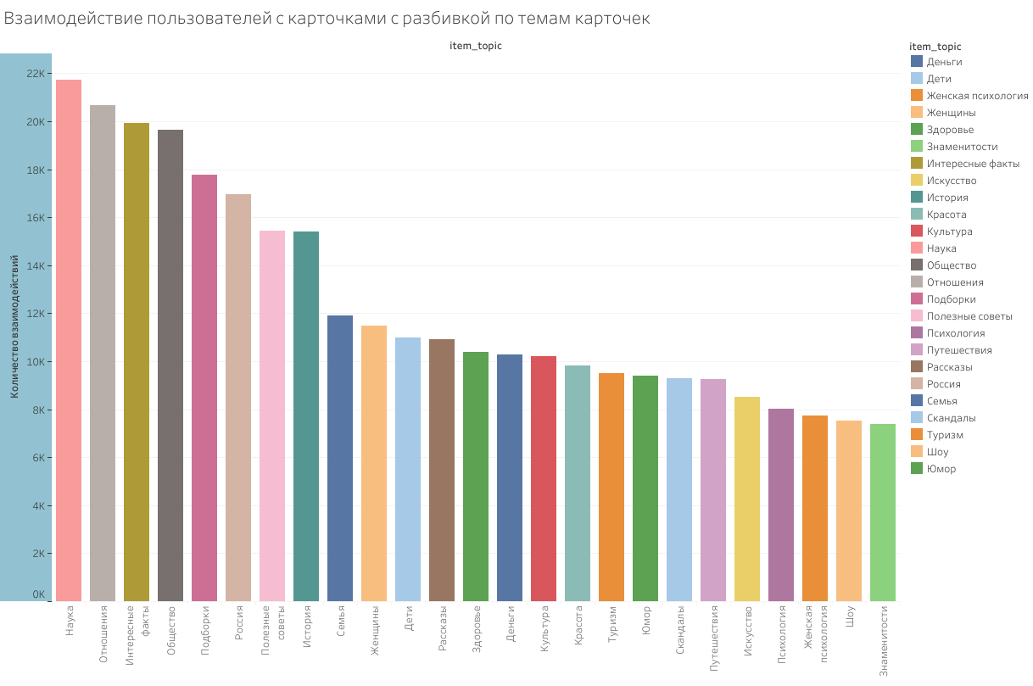
Взаимодействие пользователей с карточками с разбивкой по темам карточек
Больше всего взаимодействий пользователей было с темой “Наука” (почти 22 тысячи), далее идут “Отношения” и “Интересные факты”. Наименее популярной темой является “Знаменитости” (около 7400 взаимодействий).

Slide 5
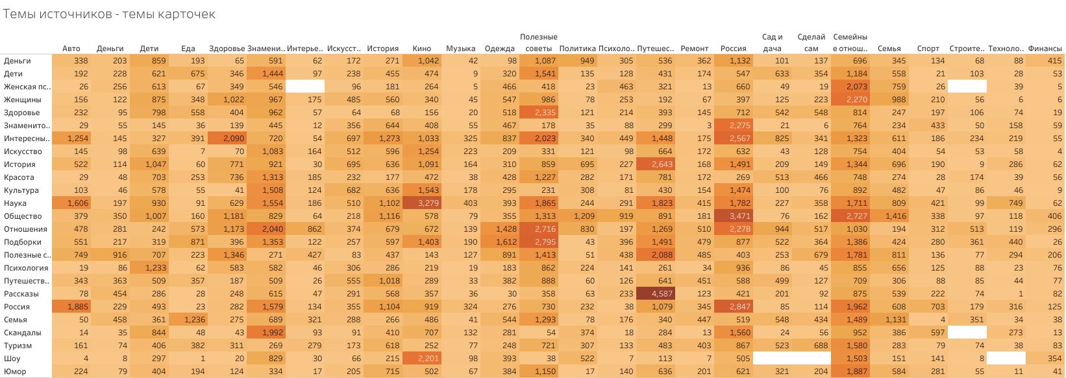
Генерация карточек источниками
- Большинство источников генерирует 25 тем карточек;
- Источники “Интерьеры”, “Сад и Дача”, “Сделай сам” и “Технологии” генерируют на 1 карточку меньше – 24;
- Источник “Строительство” генерирует всего 23 темы;
- Всего источники имеют 26 тем;
- Общее количество тем карточек – 25.
Отдельно следует отметить что 11 наименований являются общими как для источников так и для карточек. Например, источник с названием “Деньги” имеет карточку с аналогичным названием.

Slide 6
Выводы и рекомендации
- Из предоставленных данных (24 сентября 2019 года, промежуток с 18:28 до 19:00), было выявлено что наибольшая пользовательская активность (более 60 тысяч взаимодействий) приходилась на период с 18:52 до 19:00, пик активности - 18:58.
- Наиболее популярными оказались темы о науке, отношениях и интересных фактах.
- Тем источников больше чем тем карточек, кроме того 11 названий источников совпадают с темами карточек.
- Большинство источников генерируют 25 тем карточек (но есть и исключения).
Рекомендации:
- Проанализировать почему те или иные темы являются более популярными, что оказывает наибольшее влияние на “популярность”;
- Т.к. пользовательская активность приходится на небольшой период времени, для повышения вовлеченности следует продвигать “в топ” только наиболее популярные/актуальные карточки.

